Slide 1
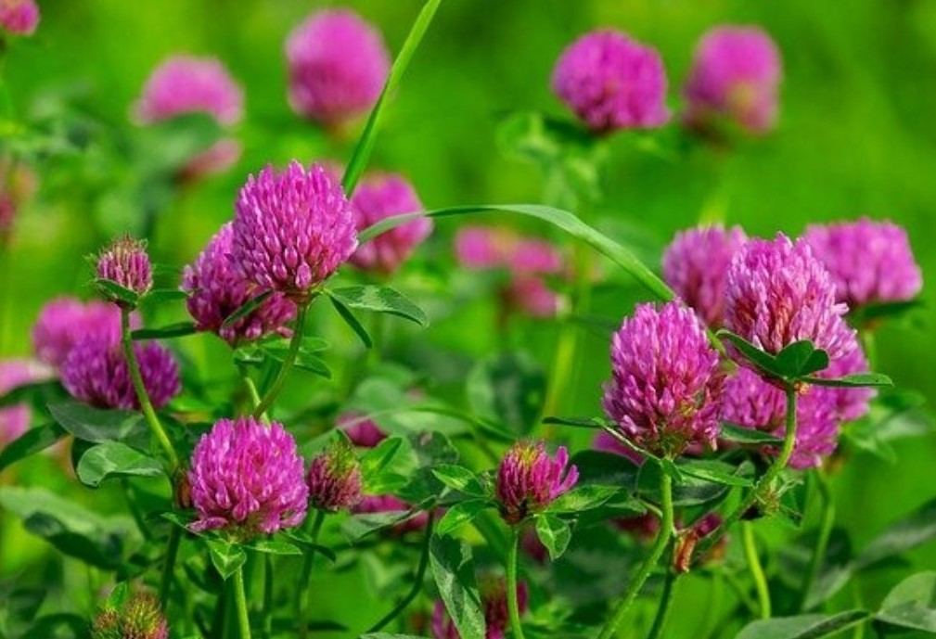
IMAGINEA 1

Slide 2
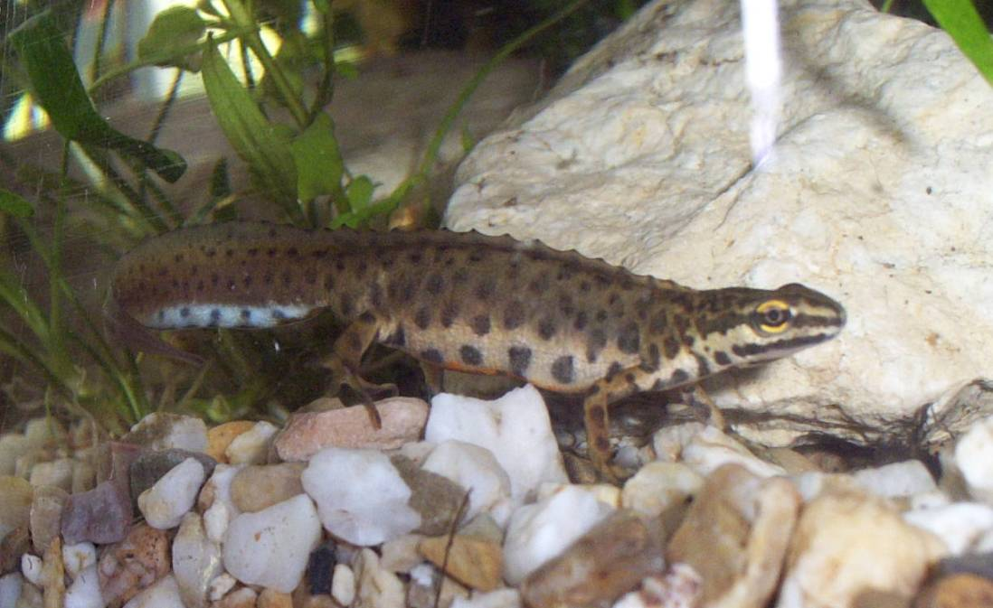
IMAGINEA 2

Slide 3
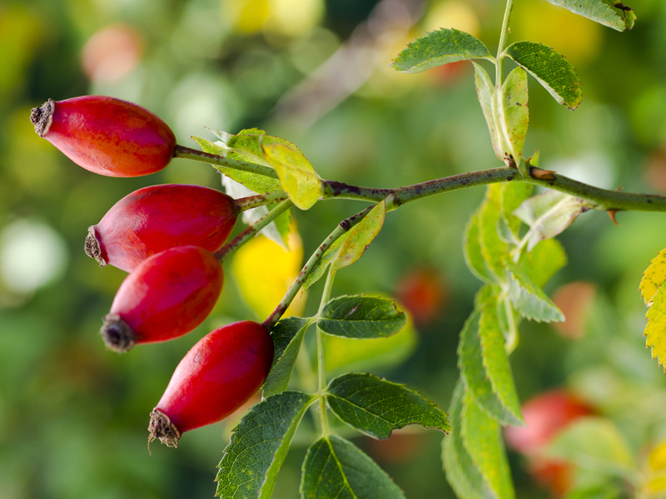
IMAGINEA 3

Slide 4
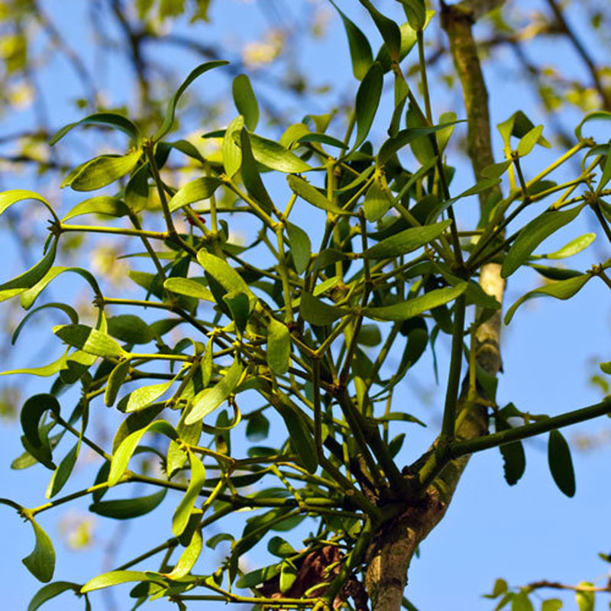
IMAGINEA 4

Slide 5
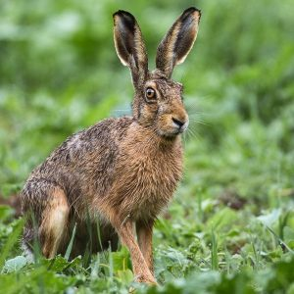
IMAGINEA 5

Slide 6
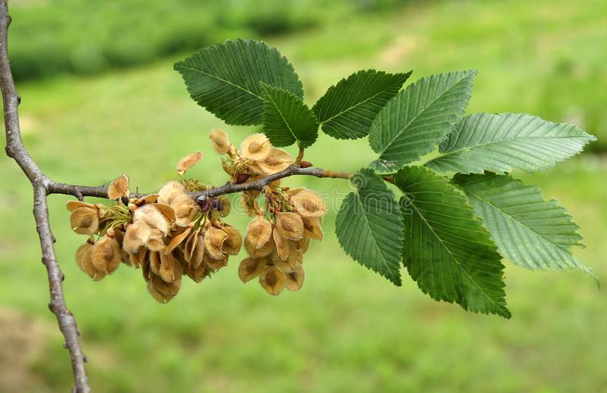
IMAGINEA 6

Slide 7
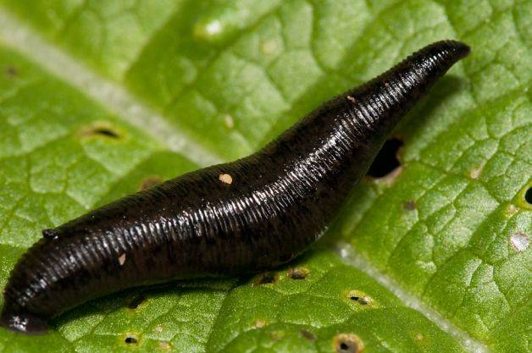
IMAGINEA 7

Slide 8
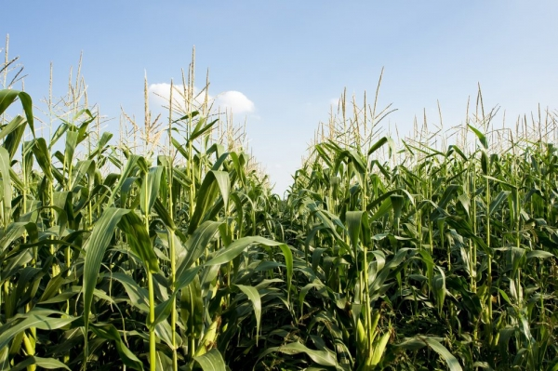
IMAGINEA 8

Slide 9
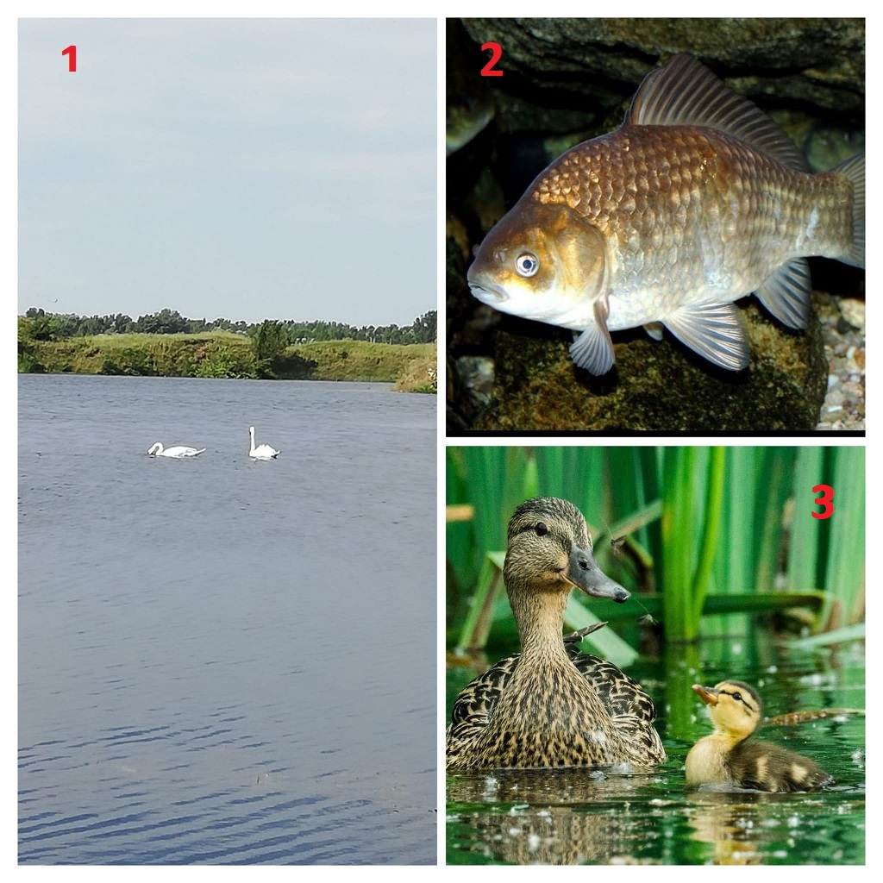
IMAGINEA 9

Slide 10
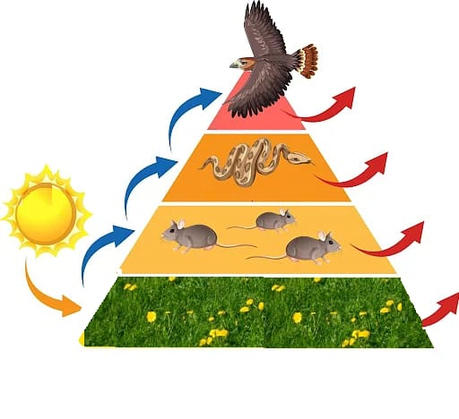
IMAGINEA 10

Slide 11
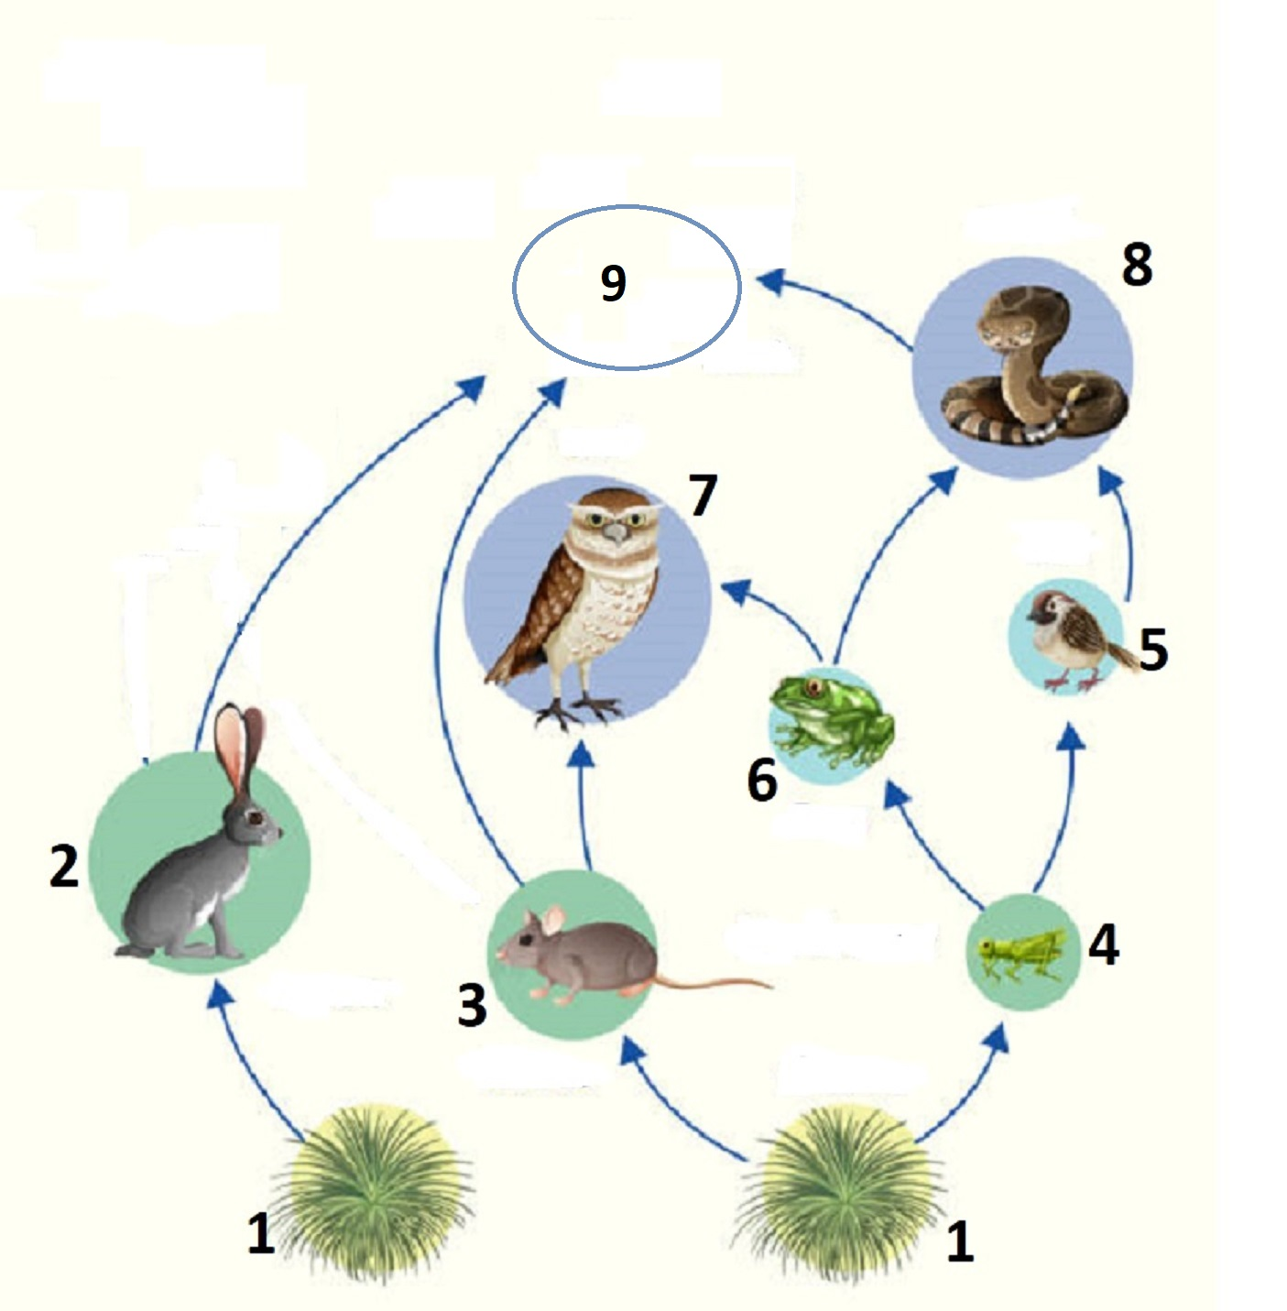
IMAGINEA 11

